Slide 2
U
I
U
I
K
T
K
T
niversité bn haldoun – iaret –
(U.I.K.T)
Module: Programmation Mobile
3ème Année Licence
Réalisé par :
BOUALEM Adda (UIKT, TIARET)
2022, 2023 Semester VI

Slide 3
Module: Programmation Mobile
1
Introduction & Historique
Installation et configuration des outils
2
Une première application
3
4
La Partie IHM (Création Statique)
Plan
5
La Partie IHM (Création dynamique)
6
Programmation JAVA
7
Base de données (SQLite)
8
Le Service de réseau WIFI

Slide 4
Partie programmation JAVA

Slide 5
Développer avec Android sous Eclipse
Notes:
Research In Motion

Slide 6
Développer avec Android sous Eclipse
Notes:
Research In Motion

Slide 7
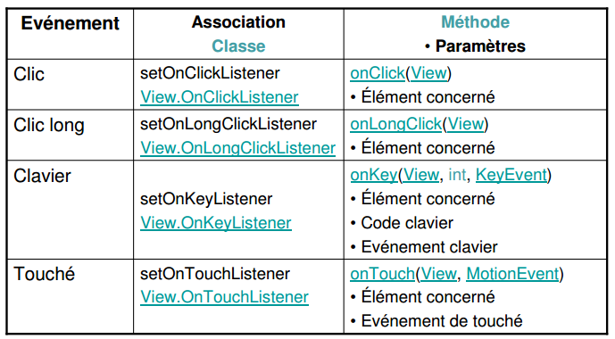
Développer avec Android sous Eclipse
Notes:
Research In Motion

Slide 8
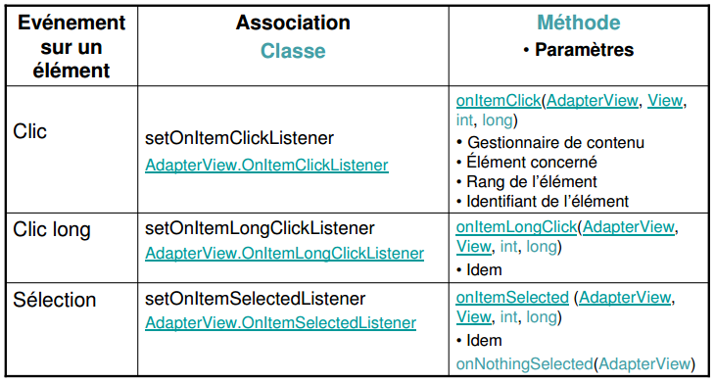
Développer avec Android sous Eclipse
Notes:
Research In Motion

Slide 9
Développer avec Android sous Eclipse
Notes:
Research In Motion

Slide 10
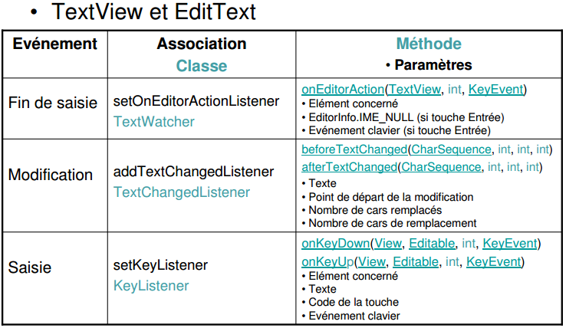
Développer avec Android sous Eclipse
Notes:
Research In Motion

Slide 11
Développer avec Android sous Eclipse
Notes:
Research In Motion

Slide 12
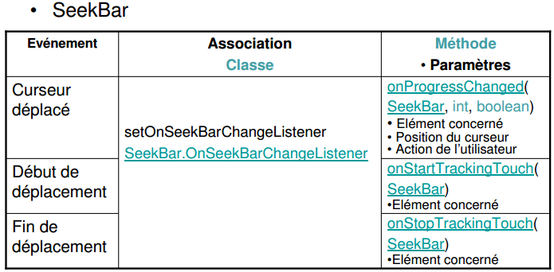
Développer avec Android sous Eclipse
Notes:
Research In Motion

Slide 13
Développer avec Android sous Eclipse
Notes:
Research In Motion

Slide 14
Développer avec Android sous Eclipse
notifications
Notes:
Research In Motion

Slide 15
Développer avec Android sous Eclipse
Notes:
Research In Motion

Slide 16
Développer avec Android sous Eclipse
menus
Notes:
Research In Motion

Slide 17
Développer avec Android sous Eclipse
Notes:
Research In Motion

Slide 18
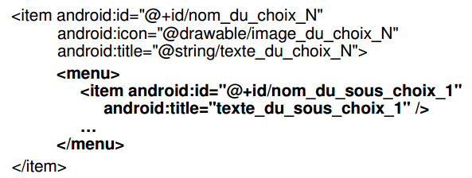
Développer avec Android sous Eclipse
Notes:
Research In Motion

Slide 19
Développer avec Android sous Eclipse
Notes:
Research In Motion

Slide 20
Développer avec Android sous Eclipse
Notes:
Research In Motion

Slide 21
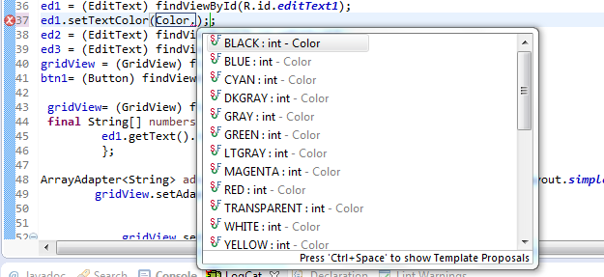
Développer avec Android sous Eclipse
Notes:
Research In Motion

Slide 22
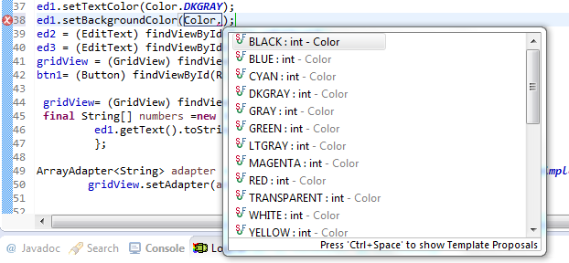
Développer avec Android sous Eclipse
Notes:
Research In Motion

